Slide 1







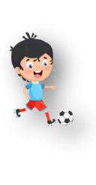






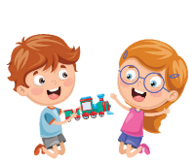





Unit 3 Animals Lesson 2 – Task 4,5,6
Notes:
Để nguyên trang bìa như này, chỉ thay đổi tên bài trong quá trình làm. Logo của sách Wonderful World

Slide 2
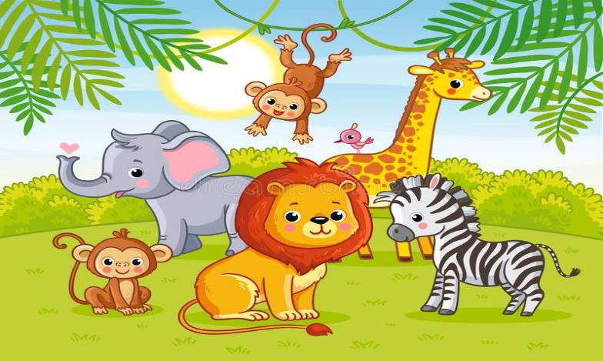
1. WARM UP

Slide 3





Catching Butterfly!
Catching Butterfly!

Slide 4





Next
1
2
3
4
5
10
9
8
7
6
Notes:
Bấm vào số để xuất hiện câu hỏi
Bấm next để qua phần kế
Bấm vào sao để xuất hiện vương miện
THIẾT KẾ HOẠT ĐỘNG TƯƠNG TÁC CHO SLIDE TỪ 6 ĐẾN 15 THEO MÔ TẢ TỪNG SLIDE

Slide 5
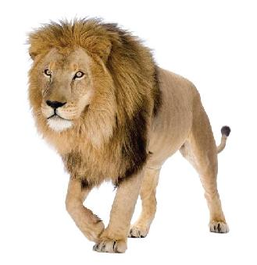



3 points
That is a lion.
GO HOME
Notes:
TƯƠNG TÁC:
This is a ____.
Đáp án: lion

Slide 6

4 points
That is a frog.
GO HOME
Notes:
TƯƠNG TÁC:
This is a ____.
Đáp án: frog

Slide 7
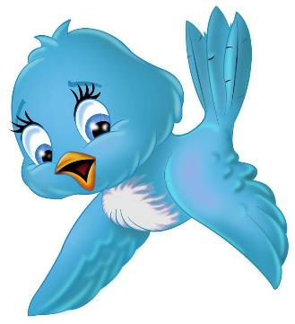
1 point
That is a bird.
GO HOME
Notes:
TƯƠNG TÁC:
This is a ____.
Đáp án: bird

Slide 8
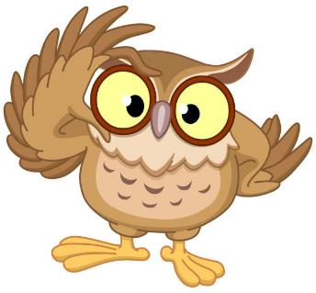
5 points
That is an owl.
GO HOME
Notes:
TƯƠNG TÁC:
This is an ____.
Đáp án: owl

Slide 9
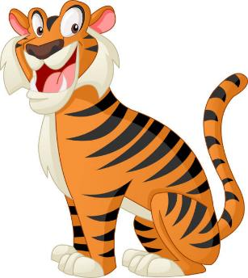
4 points
That is a tiger.
GO HOME
Notes:
TƯƠNG TÁC:
This is a ____.
Đáp án: tiger

Slide 10
2.PRESENTATION

Slide 11
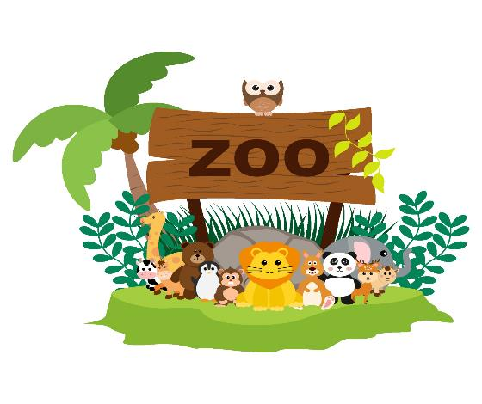


Listen and repeat

Slide 12

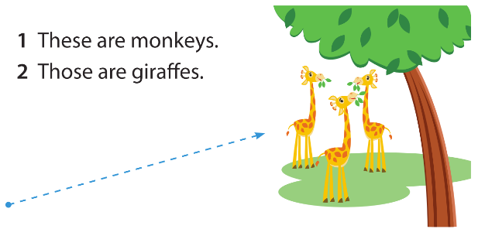
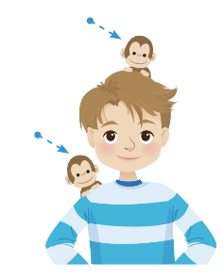
These are monkeys.
Those are giraffes.
Notes:
GV cần xác đinh số nhiều của This & That
This -> These
That -> Those

Slide 13
3.PRACTICE

Slide 14
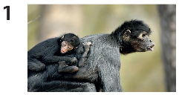
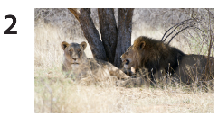
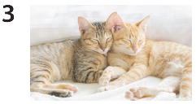
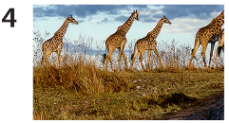
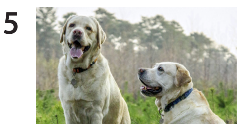
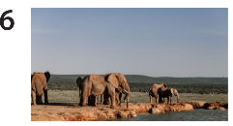
These are monkeys.
Those are lions.
Notes:
Point and Say
GV cần nhấn mạnh These & Those
Lưu ý:
Ảnh vật TO -> THESE
Ảnh vật NHỎ -> THOSE

Slide 15










Listen and sing
These are monkeys – ooh, ooh, ooh, ooh!
Those are monkeys – ooh, ooh, ooh, ooh!
These are monkeys, those are monkeys ooh, ooh, ooh, ooh, ooh, ooh!
These are lions – roar, roar!
Those are lions – roar, roar!
These are lions, those are lions, roar, roar, roar!

Slide 16
4.PRODUCTION

Slide 17

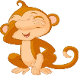



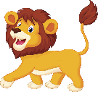


Monkeys and lions show
These are monkeys – ooh, ooh, ooh, ooh!
Those are monkeys – ooh, ooh, ooh, ooh!
These are monkeys, those are monkeys ooh, ooh, ooh, ooh, ooh, ooh!
These are lions – roar, roar!
Those are lions – roar, roar!
These are lions, those are lions, roar, roar, roar!

Slide 18
5.ASSESSMENT

Slide 19
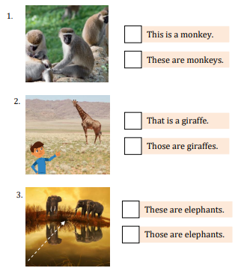
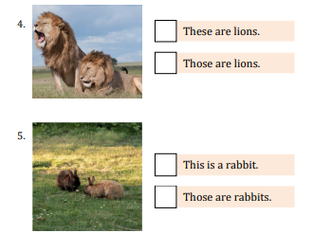
Tick the correct answer
✓
✓
✓
✓
✓
Notes:
THIẾT KẾ HOẠT ĐỘNG TƯƠNG TÁC CHO 5 CÂU.

Slide 20




Good bye.
See you again!

